Slide 1

GV: NGUYỄN THỊ HƯỜNG
DẠY LỚP 6B

Slide 2
KHỞI ĐỘNG

Slide 3



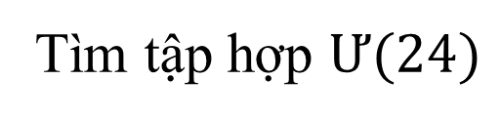

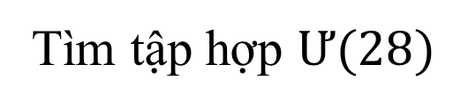
AI NHANH HƠN?
Tìm tập hợp $Ư(24)$
$$Ư\left(24\right)=\left\{1;2;3;4;6;8;12;24\right\}$$
Tìm tập hợp $Ư(28)$
$$Ư\left(28\right)=\left\{1;2;4;7;14;28\right\}$$
Số nào vừa là ước của 24, vừa là ước của 28?

Slide 4
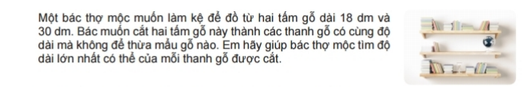


Slide 5



Slide 6



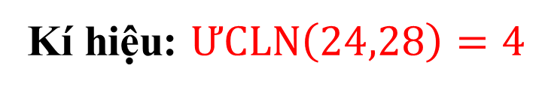
Tìm Ư(24), Ư(28)?
$$Ư\left(24\right)=\left\{1;2;3;4;6;8;12;24\right\}$$
$$Ư(28)=\left\{1;2;4;7;14;28\right\}$$
Ta nói số $1$; số $2;số 4$ là ước chung của $24$ và $28$
Kí hiệu: Tập hợp các ước chung của $24$ và $28$ là: $ƯC (24,28)$
$$ƯC(24,28)=\left\{1;2;4\right\}$$
$Số 4$ là số lớn nhất trong các ước chung của $24$ và $28$
Kí hiệu: $ƯCLN\left(24,28\right)=4$

Slide 7


* Ước chung của hai hay nhiều số là ước của tất cả các số đó.
* Ước chung lớn nhất của hai hay nhiều số là số lớn nhất trong tập hợp các ước chung của các số đó.

Slide 8
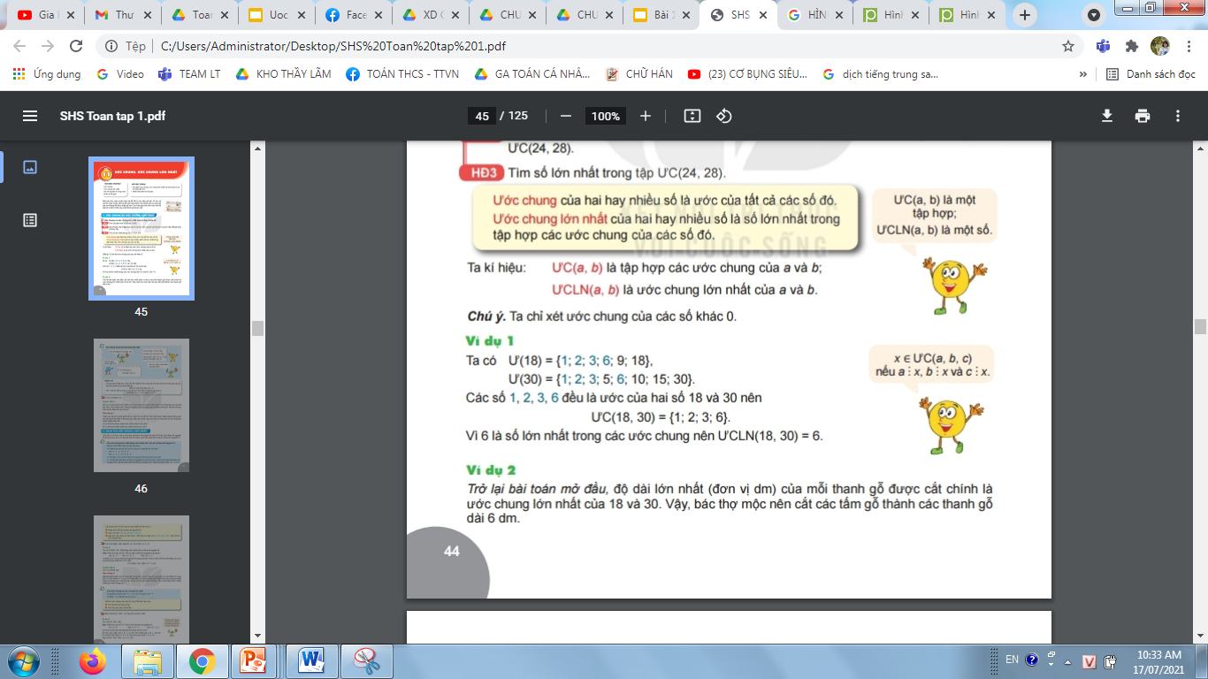

Slide 9




$$Ư\left(18\right)=\left\{1;2;3;6;9;18\right\}$$
$$Ư\left(30\right)=\left\{1;2;3;5;6;10;15;30\right\}$$
$$ƯC\left(18, 30\right)=\left\{1;2;3;6 \right\}$$
$$ƯCLN\left(18, 30\right)=6$$

Slide 10


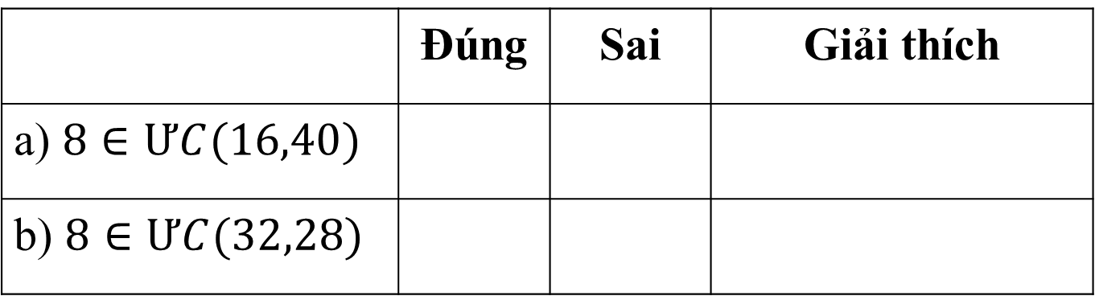
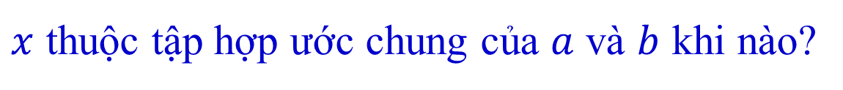
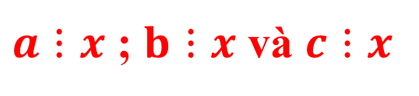

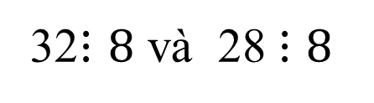
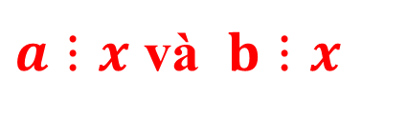
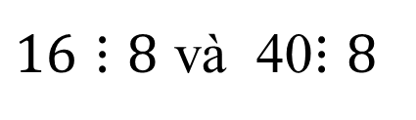

$x$ thuộc tập hợp ước chung của $a$ và $b$ khi nào?
$x∈ƯC(a,b)$ nếu
$a⋮x$ và $b⋮x$
$x∈ƯC(a,b,c)$ nếu
$a⋮x$ ; $b⋮x$ và $c⋮x$
?1
Khẳng định sau đúng hay sai?
 | Đúng | Sai | Giải thích
a) $8∈ƯC(16,40)$
b) $8∈ƯC(32,28)$
$16⋮8$ và 40$⋮8$
32$⋮8$ và 28$⋮8$

Slide 11





Muốn tìm ước chung của hai số tự nhiên khác 0 ta làm thế nào?
Cách tìm $ƯC(a,b)$
- Tìm $Ư(a)$
- Tìm $Ư(b)$
- Tìm các phần tử chung của hai tập hợp $Ư(a)$và $Ư(b)$
Tập hợp các phần tử chung đó chính là $ƯC(a,b)$

Slide 12
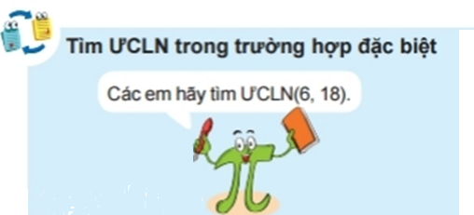
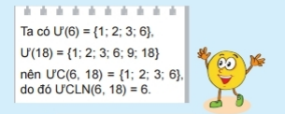

Slide 14
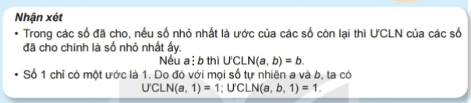



10
Vì 90 $⋮$10 nên ƯCLN(90, 10) = 10

Slide 15

Giải:
Ta có ƯCLN(12,15) = 3.Nên: Mỗi bạn được bố chia cho: 12:3 = 4 (quả bóng màu xanh) 15 : 3 = 5 (quả bóng mầu đỏ)

Slide 16
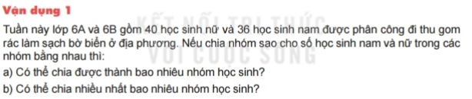
Giải
Ư(36) = {1; 2; 3; 4; 6; 9;12;18;36}
Ư(40) = {1; 2; 4; 5; 8; 10; 20; 40}
ƯC(36; 40) = {1; 2; 4}
a) Có thể chia lớp thành 1; 2; 4 nhóm
b) Có thể chia nhiều nhất là 4 nhóm Hs, khi đó:
Số nhóm | Số nam | Số nữ
1 | 36 | 40
2 | 18 | 20
4 | 9 | 10

Slide 17

Để tìm ƯCLN của hai hay nhiều số ngoài cách tìm như đã nêu ở trên, không biết có còn cách nào khác để tìm ƯCLN nhanh hơn, dễ dàng hơn?

Slide 18
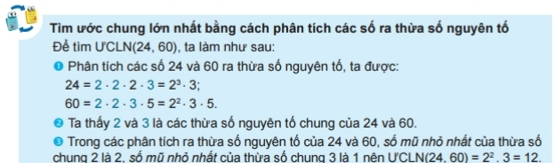

Slide 19
Các bước tìm ước chung lớn nhất của hai hay nhiều số
B1 : Phân tích mỗi ra thừa số nguyên tố.
B2 : Chọn ra các thừa số nguyên tố chung.
B3 : Lập tích các thừa số đã chọn, mỗi thừa số lấy với số mũ nhỏ nhất. Đó là ƯCLN phải tìm.

Slide 20







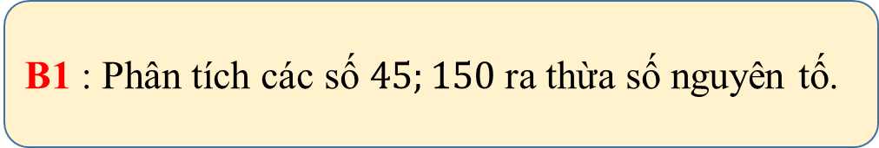




Tìm $ƯCLN \left(45,150\right)$ biết 45 =3².5 và 150 =2 .3. 5²
B1 : Phân tích các số $45;150$ra thừa số nguyên tố.
$$5$$
$$\text{45 =3}\text{2}\text{.5}$$
$$3$$
$$\text{150 =2 .3. 5}\text{2}$$
$$3$$
$$5$$
B2 : Chọn ra các thừa số nguyên tố chung.
B3 : Lập tích các thừa số đã chọn, mỗi thừa số lấy với số mũ nhỏ nhất.
$$ƯCLN \left(36;30\right)=$$
$${}^{1}$$
$${}^{1}$$
$$3 . 5$$
$$=3.5=15$$

Slide 21
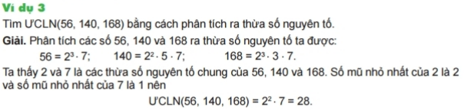

Slide 22

Luyện tập 2: Tìm $ƯCLN \left(36,86\right)$
36 = 2².3²;
84 = 2².3.7
ƯCLN(36; 84) =2².3 = 12

Slide 23

Số hàng nhiều nhất có thể xếp chính bằng ƯCLN(24; 28; 36)
Tìm ƯCLN(24; 28; 36) = 4

Slide 24
Để tìm ước chung của các số, ta có thể làm như sau:
1. Tìm ƯCLN của các số đó
2. Tìm tất cả ước của ƯCLN đó

Slide 25

ƯCLN (75, 105) = 15
ƯC (75; 105) = Ư(15) = {1; 3; 5; 15}

Slide 26
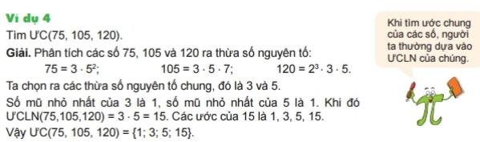

Slide 27
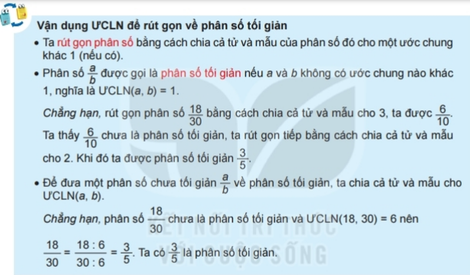

Slide 28

Phân số đã là phân số tối giản chưa?
Nếu chưa hãy rút gọn về phân số tối giản.
Giải:
Phân số là phân số chưa tối giản
Vì có ƯCLN(16;10) = 2
nên

Slide 29
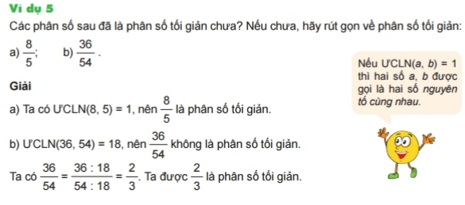

Slide 30
Luyện tập 3: Rút gọn về phân số tối giản:

Slide 31
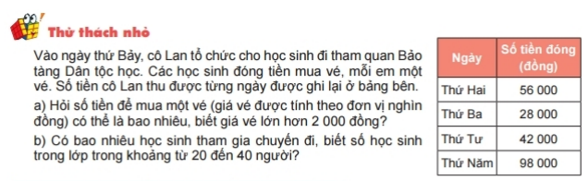

a) Gọi x là số tiền để mua 1 vé, ta có:
x $∈$ƯC(56000; 28000; 42000; 98000) và x> 2000
nên x = 7000
Vậy 1 vé có giá là 7000 đồng.
b) Số Hs tham gia chuyến đi là:
(56 000 + 28 000 + 42 000 + 98 000): 7 000 = 32 (em)

Slide 32
HƯỚNG DẪN VỀ NHÀ
Vẽ sơ đồ tư duy bài học ngày hôm nay.
Ôn lại các kiến thức đã học trong bài.
- Làm bài tập 2.30; 2.31; 2.34; 2.35 (trang 48/SGK).
- Tiết sau: trước bài 12: “Bội chung. Bội chung nhỏ nhất”

Slide 33
Welcome to PowerPoint
Design and deliver beautiful presentations with ease and confidence.

Slide 34

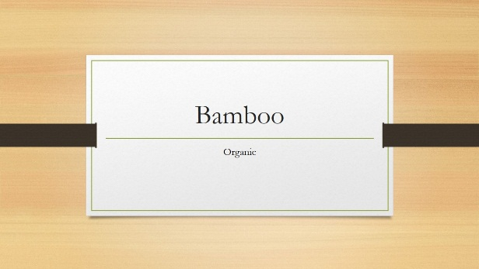

Design
Right from the start, you’ll have access to beautiful, widescreen themes that you can easily change to match your style. Every theme comes with a variety of color variants that you can mix and match.
New features like Merge Shapes and a color-matching Eyedropper open up new possibilities for your designs.
Line up your layouts, photos, and diagrams perfectly in seconds with alignment guides and smart guides.

Slide 35
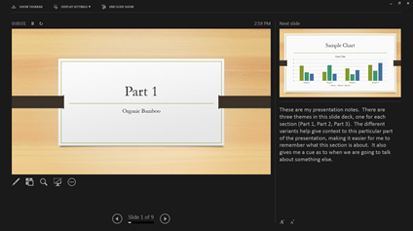

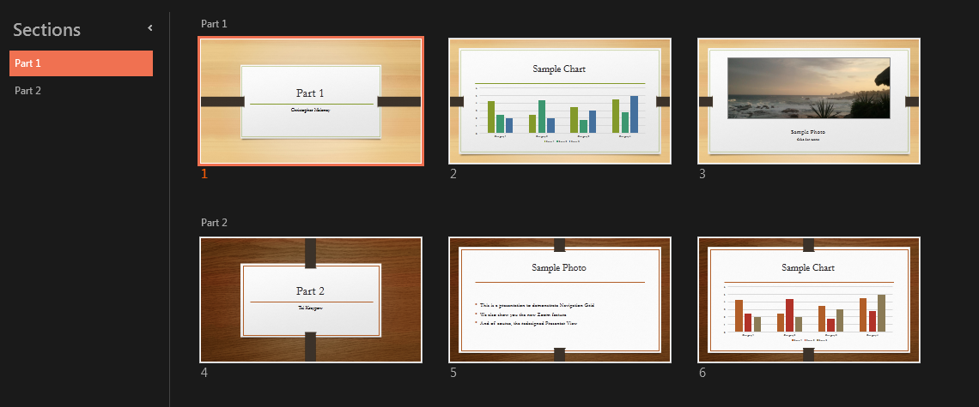

Impress
The improved Presenter View has new tools to keep you in control. The new Auto-Extend instantly applies the right settings for you, so you can focus on speaking instead of your display.
Slide zoom – Help focus your audience on your ideas. Just click to zoom in and out on a specific diagram, chart or graphic.
Slide Navigator – A feature that enables the user to visually browse for and navigate to other slides without leaving Slide Show view. Your audience only sees the slide you’re presenting.

Slide 36
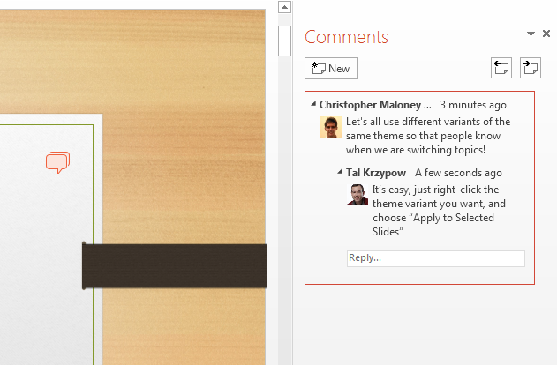
Work Together
Edit with others from different PCs at the same time and have conversations with improved commenting.
Sharing online is simple. Even if your audience doesn’t have PowerPoint, simply project to their browser with Present Online.
Work together with others at the same time from different locations, whether you are using PowerPoint on your desktop or PowerPoint Online.

Slide 37
PowerPoint 2013
Intuitively design beautiful presentations, easily share and work together with others and give a professional performance with advanced presenting tools.
Find out more at the PowerPoint Getting Started Center
(Click the arrow when in Slide Show mode)
Notes:
In Slide Show mode, click the arrow to enter the PowerPoint Getting Started Center.

